Slide 1
Redes de Computadores A arquitectura da Internet
José Legatheaux Martins
Departamento de Informática da
FCT/UNL

Slide 2
Objectivos da lição
A Internet tem uma arquitectura baseada numa certa filosofia
Quais as aspectos fundamentais da mesma
Quem é responsável pelo quê
Que nível de serviço é oferecido por cada subsistema
Como funciona o conjunto
Como é que a evolução é acomodada
Nesta lição vamos conhecer a resposta a estas perguntas

Slide 3
Arquitectura da Internet
O poder às aplicações
O modelo das 4 camadas
Transporte de extremo a extremo (TCP e UDP)
O modelo IP, a sua semântica e a sua razão de ser
Como a arquitectura tem suportado a evolução

Slide 4
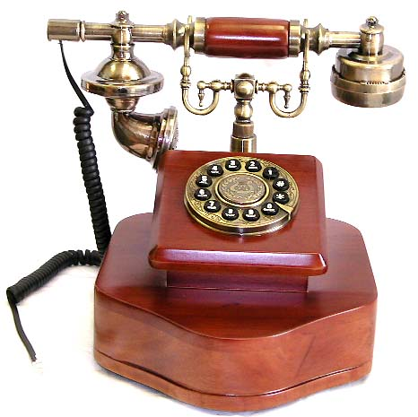
Internet = a rede estúpida
Centrais telefónicas caras e gigantescas
Dispositivo estúpido
Agregação e comutação de pacotes sem garantias de entrega
Dispositivo computorizados

Slide 5
A pilha de protocolos TCP/IP
Aplicação – é onde residem os protocolos aplicacionais
HTTP, DNS, …..
Transport:e – Assegura a comunicação processo-processo
TCP, UDP
Rede – Assegura o transporte de pacotes computador a computador
IP, protocolos de encaminhamento
Canal ou ligação de dados e físico - assegura a transferência de pacotes entre entidades ligadas ao mesmo canal
Ethernet, 802.111 (WiFi), PPP
application
transport
network
link
physical

Slide 6
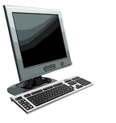
Interface de transporte de dados
Os processos enviam e recebem mensagens através da interface de Sockets, uma API do sistema de operação
Um socket pode ser visto como um canal virtual
As mensagens enviadas de um lado do canal (socket) chegam ao outro lado
Controlado pelo programador
aplicação
socket
aplicação
processo
processo
transport
transport
network
network
Controlado
pelo SO
link
Internet
link
physical
physical

Slide 7
Transportes e suas características
TCP
Orientado conexão (exige conexão prévia)
Transporte fiável de uma sequência de bytes
Controlo de fluxo
Controlo de saturação
Não dá garantias de banda nem de latência
Adequado sempre que se requer fiabilidade nas transferências
UDP
Serviço para datagramas sem conexão (não exige conexão prévia)
Não fiável (“best effort”)
Não tem garantias de banda, latência, controlo de fluxo ou saturação
É adequado para interacções curtas do tipo das do DNS ou quando não se requer fiabilidade na transferência dos dados

Slide 8
Mensagens, Segmentos, Pacotes e Frames
Computador
Computador
Mensagem HTTP
HTTP
HTTP
Segmento TCP
TCP
TCP
Nó (router)
Nó (router)
IP
Pacote IP
Pacote IP
Pacote IP
IP
IP
IP
Ethernet
interface
Ethernet
interface
SONET
interface
SONET
interface
Ethernet
interface
Ethernet
interface
Ethernet frame
SONET frame
Ethernet frame

Slide 9
Serviço IP: Best-Effort
Comutação de pacotes
Divide as mensagens numa sequência de pacotes cujo cabeçalho identifica a origem e o destino
Encaminhamento como base no “melhor esforço que for possível”
Os pacotes podem perder-se
Os pacotes podem ser corrompidos
Os pacotes podem ser entregues for a de ordem
origem
destino
IP network

Slide 10
Modelo do serviço IP: porquê melhor esforço ?
O serviço de rede nunca diz you’re sorry…
Portanto não precisa de reservar capacidade ou memória
Portanto não precisa de detectar erros
Portanto não precisa de memorizar os pacotes de uma sequência
Torna-se assim mais fácil contornar as avarias
Durante as reconfigurações podem acontecer falhas
… mas o nível de serviço real tem de ser suficiente para que o transporte e as aplicações produzam resultados aceitáveis e úteis

Slide 11
Serviço IP: Best-Effort é suficiente
Não se detectam nem corrigem erros
Os níveis superiores podem fazê-lo
Sucessivos pacotes podem seguir caminhos diferentes
Desde que cheguem ao destino não é demasiado grave
Se chegarem fora de ordem
O receptor pode ordená-los (se necessário)
Os pacotes podem chegar atrasados ou mesmo nunca
O emissor pode reemitir (se necessário)
Não há controlo rigoroso da saturação (para além da supressão de pacotes)
O emissor pode reduzir a sua taxa de emissão de novos pacotes

Slide 12
Porquê TCP/IP
HTTP
Telnet
FTP
DNS
RTP
Transmission Control
Protocol (TCP)
User Datagram
Protocol (UDP)
Internet Protocol (IP)
SONET
Ethernet
ATM

Slide 13
O Modelo dos protocolos Internet
13
FTP
HTTP
NV
TFTP
Applications
TCP
UDP
UDP
TCP
Gargalo
IP
Data Link
NET₁
NET₂
…
NET_{n}
Physical
O Modelo da Ampulheta
O gargalo facilita a interoperação

Slide 14
As camadas não têm defeitos?
14
A camada N pode duplicar funcionalidades das inferiores
E.g., tratamento de erros e retransmissões
Algumas camadas necessitam de informação de outras
E.g., timestamps, maximum transmission unit size (MTU)
A adesão estrita ao modelo pode ter pior desempenho
E.g., porque se escondem detalhes sobre o que se passa de facto
Algumas camadas não têm uma fronteira bem definida
Existem interdependências devido a necessidades de desempenho
Existem dependências que estão normalizadas (header checksums)
Os cabeçalhos podem tornar-se realmente muito grandes
Às vezes maiores que o conteúdo de dados dos pacotes (payload)

Slide 15
Conclusões
A Internet desenvolveu-se segundo um modelo completamente novo
Todo o poder à periferia e às aplicações
Baseado numa rede tão simples quanto possível
As camadas superiores compensam os defeitos que a simplicidade da rede deixa passar
Isso deu-lhe uma grande flexibilidade e capacidade de crescimento nunca visto até então
O modelo tornou-se realista e vencedor
Porque o protocolo IP permitiu o desenvolvimento sem barreiras por baixo e por cima do nível rede
Porque os sistemas computacionais e o os canais baixaram de preço e de capacidade 6 ordens de grandeza em 30 anos

